Slide 1
Лекция 1
scitit-learn, XGBoost

Slide 2





















Задача о лепестках роз
– 2
– 4
– 8
– 4
– 14
– 2
– 10
– 0
– ?

Slide 3
Материалы по scitit-learn и pandas
pandas.read_excel и pandas.read_csv
train_test_split
MLPClassifier
pandas.concat
pandas.get_dummies
Последовательность обучения: fit, score, predict

Slide 4
Материалы по scitit-learn
cross_val_score и cross_validate
Preprocessing (StandardScaler, OneHotEncoder)
Pipeline
GridSearchCV

Slide 5
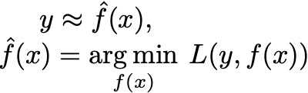
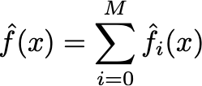
Gradient Boost

Slide 6
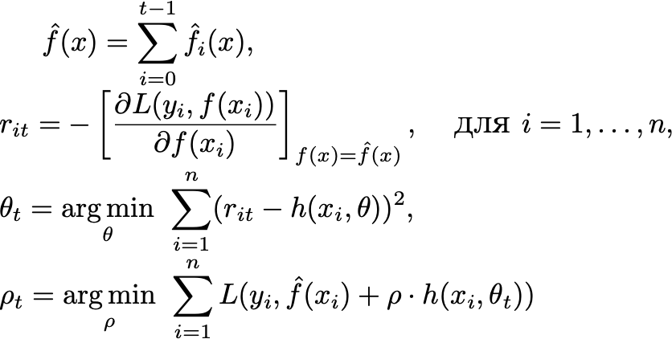
Gradient Boost

Slide 7

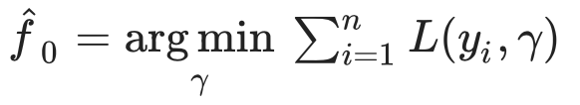

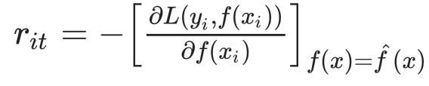


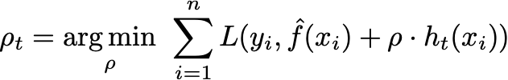
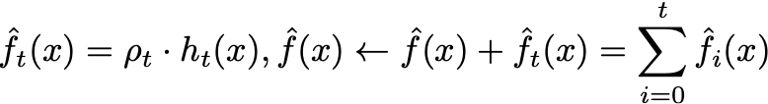

Gradient Boost алгоритм
Инициализация
:
Посчитать
Построить регрессию на данных
Найти
Обновить
Выдать решение

Slide 8


AdaBoost $∈$ Gradient Boost

Slide 9
Признаки Хаара и детектор лиц на основе AdaBoost

Slide 10
Детектор Хаара

Slide 11
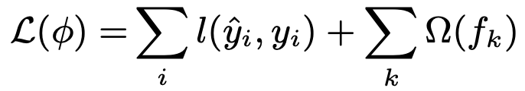
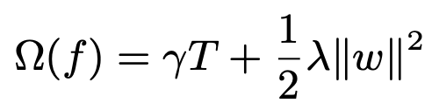
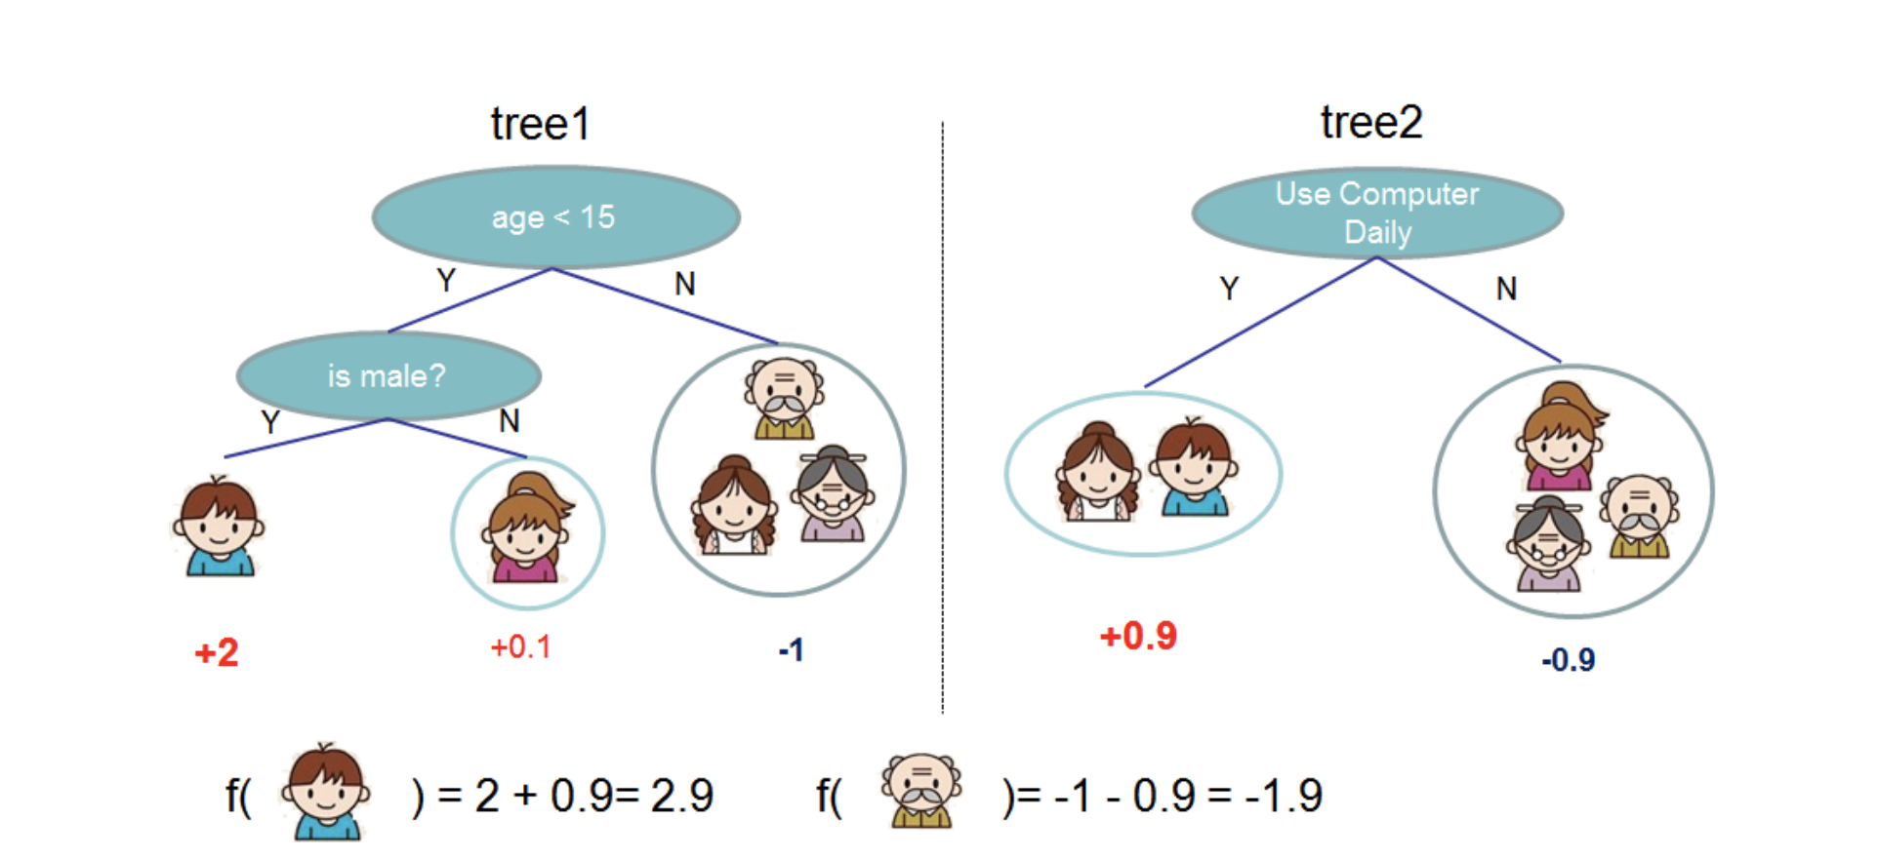
XGBoost
- данные
- описание дерева, T – узлы, w – веса узлов
- функция потерь, l штраф за ошибки,
T штраф за сложность

Slide 12
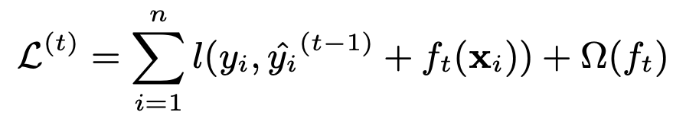
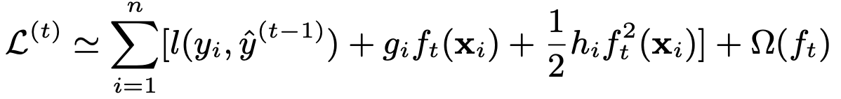


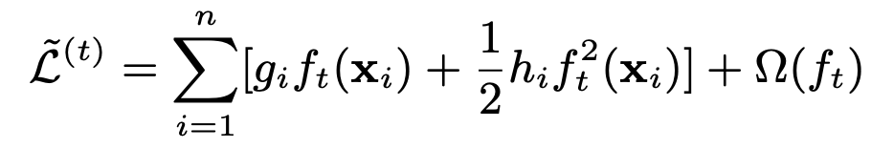
XGBoost

Slide 13

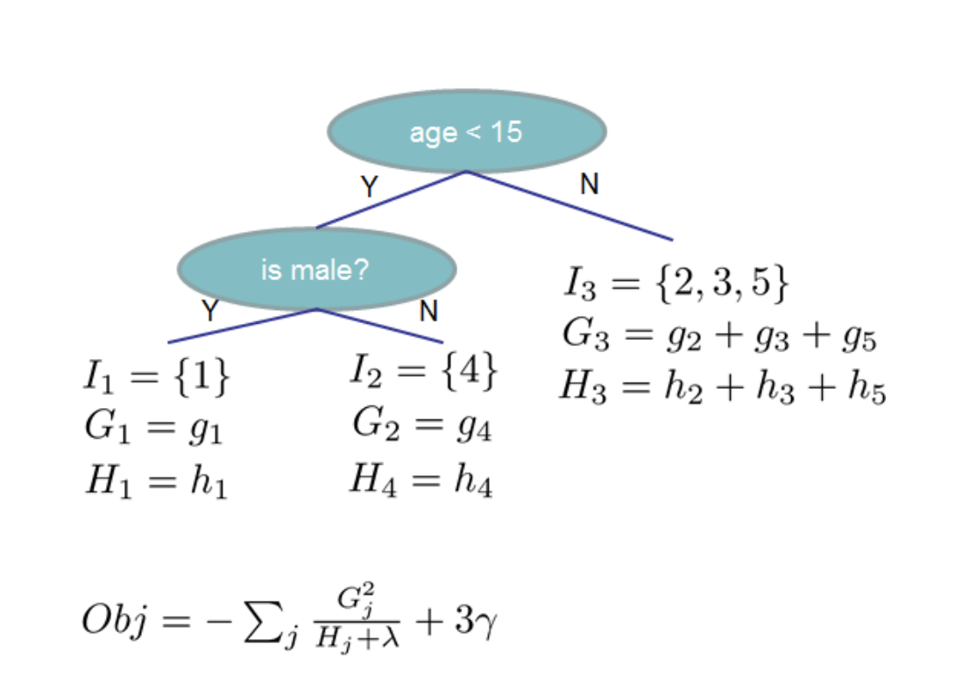
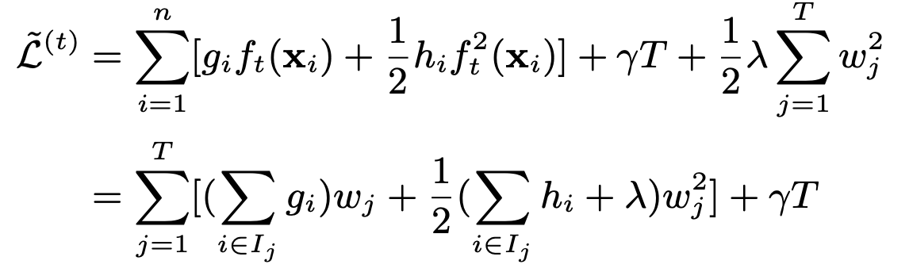
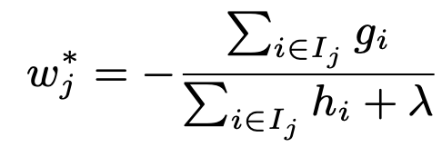
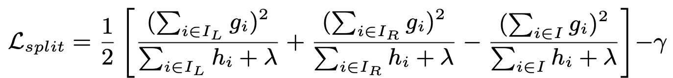
XGBoost

